Slide 1
第四章 运算符、赋值语句和 结构说明语句

Slide 2
概述
在本章中我们将学习 Verilog 语法中关于各种运算符、赋值语句、结构说明语句等基本语法要素。这些内容看起来简单,有许多语法现象和 C 语言也很类似,但有许多地方则是完全不同的,例如拼接运算符、缩减运算符、阻塞和非阻塞赋值运算符和结构说明语句中的并行块等。在学习中要注意这些不同点,有意识地把新概念与硬件结构与测试联系起来,通过理解物理意义,牢牢地掌握。

Slide 3
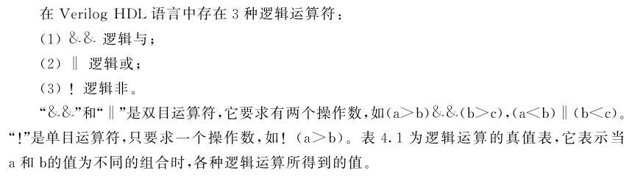
4.1 逻辑运算符

Slide 4
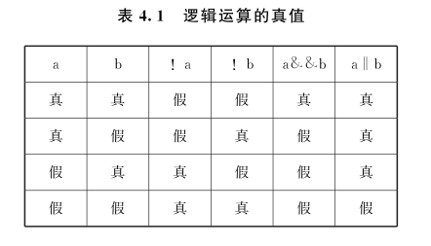
逻辑运算符中“ && ”和“ ‖ ”的优先级别低于关系运算符,“!”高于算术运算符。见下例:
(a>b ) && ( x>y ),可写成: a>b&&x>y ;
(a==b ) ‖ ( x==y ),可写成: a==b‖ x==y ;
(! a ) ‖ (a>b ),可写成:! a‖a>b 。
为了提高程序的可读性,明确表达各运算符之间的优先关系,建议使用括号。

Slide 5
4.2 关系运算符
关系运算符共有以下 4 种:
(1 ) a<b ,读作 a 小于 b ;
(2 ) a> b ,读作 a 大于 b ;
(3 ) a<= b ,读作 a 小于或等于 b ;
(4 ) a>= b ,读作 a 大于或等于 b 。
在进行关系运算时,如果声明的关系是假的(flase ),则返回值是 0 ;如果声明的关系是真的(true ),则返回值是 1 ;如果某个操作数的值不定,则关系是模糊的,返回值是不定值。

Slide 6
4.3 等式运算符
在 VerilogHDL 语言中存在 4 种等式运算符:
(1 ) == (等于);
(2 ) ! = (不等于);
(3 ) === (等于);
(4 ) ! == (不等于)。
注意:求反号、双等号、三个等号之间不能有空格。

Slide 7
这 4 个运算符都是双目运算符,它要求有两个操作数。“ == ”和“! = ”又称为逻辑等式运算符,其结果由两个操作数的值决定。由于操作数中某些位可能是不定值 x 和高阻值 z ,结果可能为不定值 x 。而“ === ”和“! == ”运算符则不同,它在对操作数进行比较时对某些位的不定值 x 和高阻值 z 也进行比较,两个操作数必须完全一致,其结果才是 1 ,否则为 0 。
“ === ”和“!== ”运算符常用于 case 表达式的判别,所以又称为“ case 等式运算符”。这 4个等式运算符的优先级别是相同的。表 4.2 列出“ == 与 === ”的真值表,帮助理解两者间的区别。

Slide 8
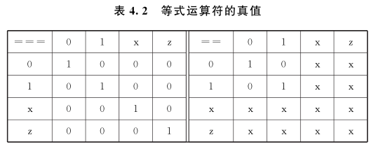

Slide 9
4.4 移位运算符
在 VerilogHDL 中有两种移位运算符:“ << ”(左移位运算符)和 “ >> ”(右移位运算符)。其使用方法如下:
a>> n 或 a<< n
a 代表要进行移位的操作数, n 代表要移几位。这两种移位运算都用 0 来填补移出的空
位。下面举例说明:

Slide 10
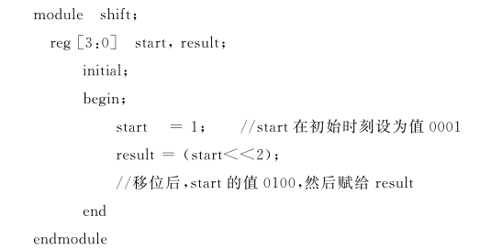

Slide 11
4.5 位拼接运算符
在 VerilogHDL 语言中有一个特殊的运算符:位拼接运算符( Concatation ){}。用这个运算符可以把两个或多个信号的某些位拼接起来进行运算操作。其使用方法如下:
{信号 1 的某几位,信号 2 的某几位,…,…,信号 n 的某几位}
即把某些信号的某些位详细地列出来,中间用逗号分开,最后用大括号括起来表示一个整体信号。见下例:
{a , b [ 3 : 0 ], w , 3ˈb101 }
也可以写成为
{a , b [ 3 ], b [ 2 ], b [ 1 ], b [ 0 ], w , 1ˈb1 , 1ˈb0 , 1ˈb1 }

Slide 12
4.6 缩减运算符
缩减运算符(reductionoperator )是单目运算符,也有与、或、非运算。其与、或、非运算规则类似于位运算符的与、或、非运算规则,但其运算过程不同。位运算是对操作数的相应位进行与、或、非运算,操作数是几位数,其运算结果也是几位数。而缩减运算则不同,缩减运算是对单个操作数进行或、与、非递推运算,最后的运算结果是 1 位的二进制数。缩减运算的具体运算过程是这样的:第一步先将操作数的第 1 位与第 2 位进行或、与、非运算;第二步将运算结果与第 3 位进行或、与、非运算,依次类推,直至最后 1 位。

Slide 13
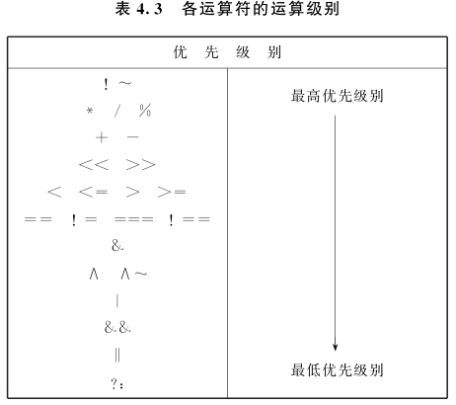
4.7 优先级别
下面对各种运算符的优先级别关系作一总结,如表 4.3 所列。

Slide 14
4.8 关 键 词
在 VerilogHDL 中,所有的关键词是事先定义好的确认符,用来组织语言结构。关键词是用小写字母定义的,因此在编写源程序时要注意关键词的书写,以避免出错。下面是VerilogHDL 中使用的关键词(请参阅第四部分的 Verilog 硬件描述语言参考手册):always , and , assign , begin , buf , bufif0 , bufif1 , case , casex , casez , cmos ,deassign , default ,defparam , disable , edge , else , end , endcase , endmodule , endfunction , endprimitive , endspecify ,endtable , endtask , event , for , force , forever , fork , function , highz0 , highz1 , if , initial , inout ,input , integer , join , large , macromodule , medium , module , nand , negedge , nmos , nor , not ,notif0 , notifl , or , output , parameter , pmos , posedge , primitive , pull0 , pull1 , pullup , pull-down , rcmos , reg , releses , repeat , mmos , rpmos , rtran , rtranif0 , rtranif1 , scalared , small ,specify , specparam ,strength , strong0 , strong1 , supply0 , supply1 , table , task , time , tran ,tranif0 , tranif1 , tri , tri0 , tri1 , triand , trior , trireg , vectored , wait , wand , weak0 , weak1 ,while , wire , wor , xnor , xor

Slide 15
4.9 赋值语句和块语句
4.9.1 赋值语句
1. 非阻塞( Non _ Blocking )赋值方式(如 b<=a ;)
(1 )在语句块中,上面语句所赋的变量值不能立即就为下面的语句所用;
(2 )块结束后才能完成这次赋值操作,而所赋的变量值是上一次赋值得到的;
(3 )在编写可综合的时序逻辑模块时,这是最常用的赋值方法。

Slide 16
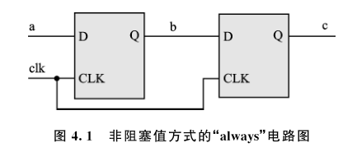

Slide 17
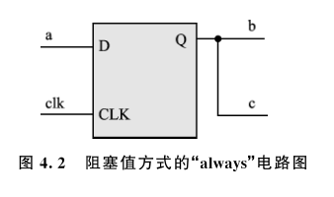
2. 阻塞( blocking )赋值方式(如 b=a ;)
(1 )赋值语句执行完后,块才结束;
(2 ) b 的值在赋值语句执行完后立刻就改变的;
(3 )在时序逻辑中使用时,可能会产生意想不到的结果。

Slide 18
4.9.2 块语句
块语句通常用来将两条或多条语句组合在一起,使其在格式上看更像一条语句。块语句有两种:一种是 begin _ end 语句,通常用来标识顺序执行的语句,用它来标识的块称为顺序块;另一种是 fork _ join 语句,通常用来标识并行执行的语句,用它来标识的块称为并行块。下面进行详细的介绍。

Slide 19
1. 顺序块
顺序块有以下特点:
(1 )块内的语句是按顺序执行的,即只有上面一条语句执行完后下面的语句才能执行。
(2 )每条语句的延迟时间是相对于前一条语句的仿真时间而言的。
(3 )直到最后一条语句执行完,程序流程控制才跳出该语句块。

Slide 20
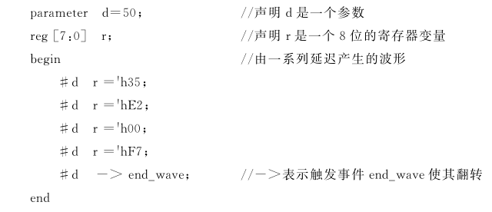

Slide 21
2. 并行块
并行块有以下 4 个特点:
(1 )块内语句是同时执行的,即程序流程控制一进入到该并行块,块内语句则开始同时并行地执行。
(2 )块内每条语句的延迟时间是相对于程序流程控制进入到块内的仿真时间的。
(3 )延迟时间是用来给赋值语句提供执行时序的。
(4 )当按时间时序排序在最后的语句执行完后或一个 disable 语句执行时,程序流程控制跳出该程序块。

Slide 22
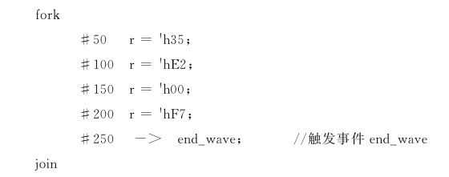

Slide 23
3. 块 名
在 VerilgHDL 语言中,可以给每个块取一个名字,只需将名字加在关键词 begin 或 fork后面即可。这样做的原因有以下几点:
(1 )可以在块内定义局部变量,即只在块内使用的变量。
(2 )可以允许块被其他语句调用,如 disable 语句。
(3 )在 Verilog 语言里,所有的变量都是静态的,即所有的变量都只有一个唯一的存储地址,因此进入或跳出块并不影响存储在变量内的值。基于以上原因,块名就提供了一个在任何仿真时刻确认变量值的方法。

Slide 24
4. 起始时间和结束时间
在并行块和顺序块中都有一个起始时间和结束时间的概念。对于顺序块,起始时间就是第一条语句开始被执行的时间,结束时间就是最后一条语句执行完的时间。而对于并行块来说,起始时间对于块内所有的语句是相同的,即程序流程控制进入该块的时间,其结束时间是按时间排序在最后的语句执行结束的时间。
当把一个块嵌入另一个块时,块的起始时间和结束时间是很重要的。至于跟在块后面的语句只有在该块的结束时间到了才开始执行。也就是说,只有该块完全执行完后,后面的语句才可以执行。

